Slide 1
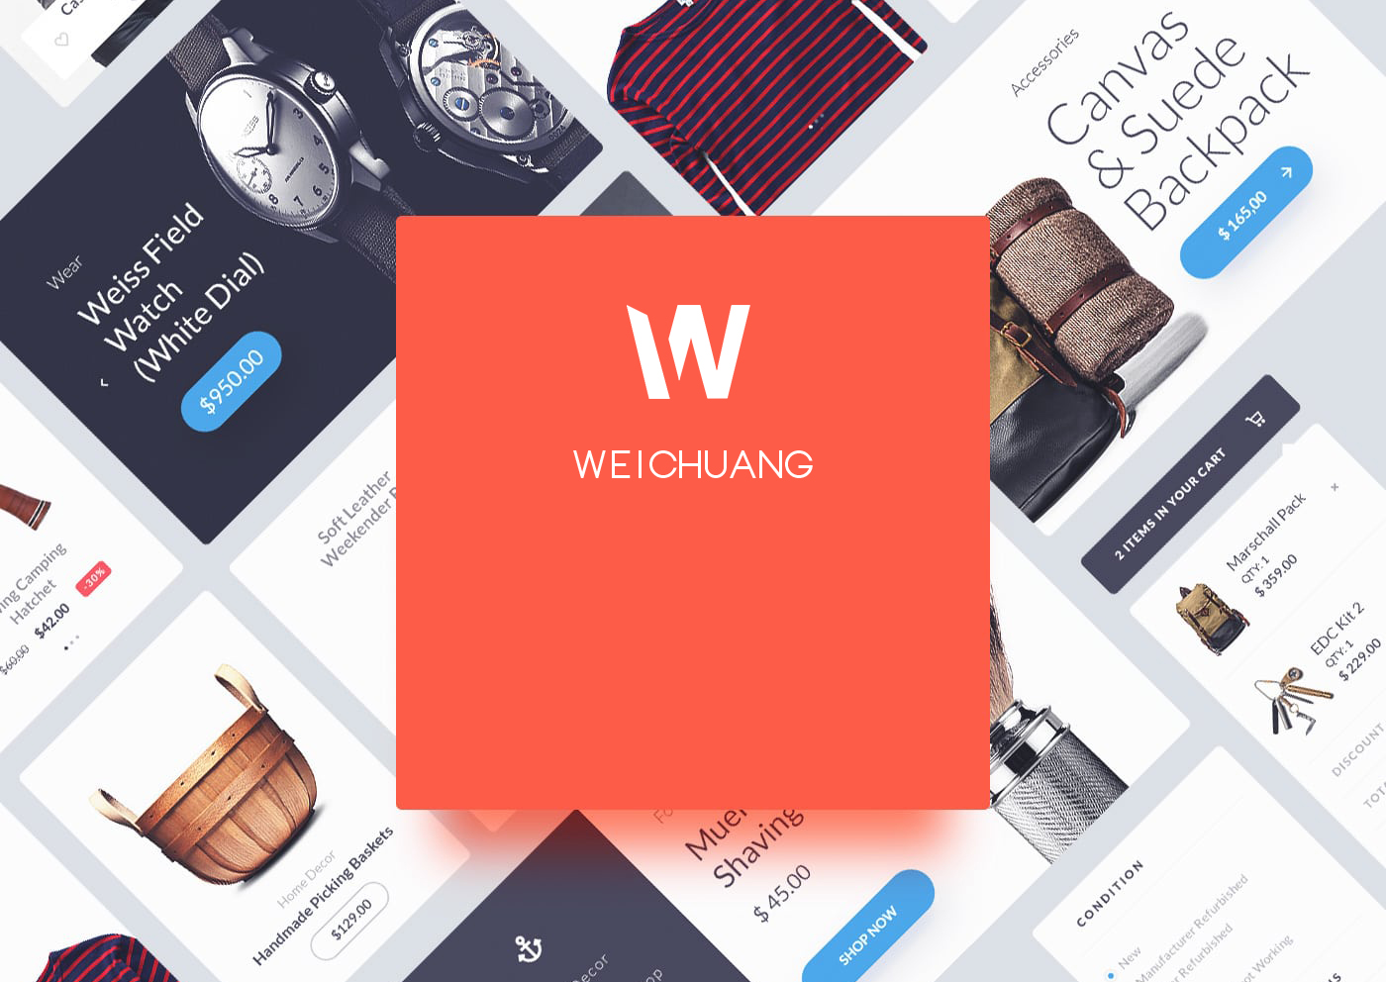
Vue

Slide 2


尤雨溪
Vue.js框架的作者，尤雨溪毕业于上海复旦附中，在美国完成大学学业，本科毕业于Colgate University，后在Parsons设计学院获得Design & Technology艺术硕士学位，现任职于纽约Google Creative Lab。
2014年2月，开源了一个前端开发库Vue.js。Vue.js 是的组件构建 Web 界面的 JavaScript 库，是一个通过简洁的API提供高效的数据绑定和灵活系统。
Notes:
本科读的是艺术史，研究生阶段学习Design & Technology，是设计和技术的混合。开始做前端的一个重要原因是，没有人帮我把设计出来的作品放到网站上给别人欣赏。比如说设计一个网站，但是没人帮我把设计出来的网站做出来。所以我只能自己做，做着做着就发现做网站本身也很有趣。

Slide 3

什么是Vue.js
网站： https://cn.vuejs.org/
Github: https://github.com/vuejs/vue
Vue.js (读音 /vjuː/，类似于 view) 是一套构建用户界面的渐进式框架。与其他重量级框架不同的是，Vue 采用自底向上增量开发的设计。Vue 的核心库只关注视图层，它不仅易于上手，还便于与第三方库或既有项目整合。另一方面，当与单文件组件和 Vue 生态系统支持的库结合使用时，Vue 也完全能够为复杂的单页应用程序提供驱动。
推荐文章1
推荐文章2
Notes:
它是渐进的，没有强主张，你可以在原有大系统的上面，把一两个组件改用它实现，当jQuery用；也可以整个用它全家桶开发，当Angular用；还可以用它的视图，搭配你自己设计的整个下层用。你可以在底层数据逻辑的地方用OO和设计模式的那套理念，也可以函数式，都可以，它只是个轻量视图而已，只做了自己该做的事，没有做不该做的事，仅此而已。
渐进式的含义，我的理解是：没有多做职责之外的事。
我觉得一个框架如果是“渐进式”的，就意味着，它本身承担了较难的做减法的部分，而留给它的使用者较简单的做加法的部分。就是说，在我们用一个工具的时候，并不是为了用其中的某一个部分，而想办法无视或者裁剪掉其他部分（做减法），而是上手就可以用上它的大多数功能，再在需要的时候引入它的官方或第三方插件（做加法）。
大概就是你不必一开始就用Vue所有的全家桶，根据场景，官方提供了方便的框架供你使用。

Slide 4
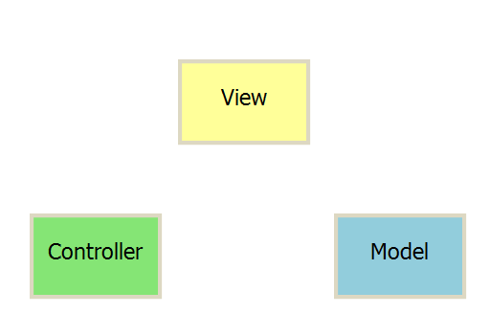
MVC
视图（View）：用户界面。
控制器（Controller）：业务逻辑
模型（Model）：数据保存
V-C-M-C-V

Slide 5
MVVM

Slide 6
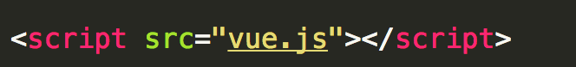

引入Vue.js
script标签引入
CDN

Slide 7
内部指令
Hello World
v-for 数组、对象
v-text & v-html
v-on $event @
v-model
v-bind ：绑定属性
v-if v-else v-else-if v-show

Slide 8
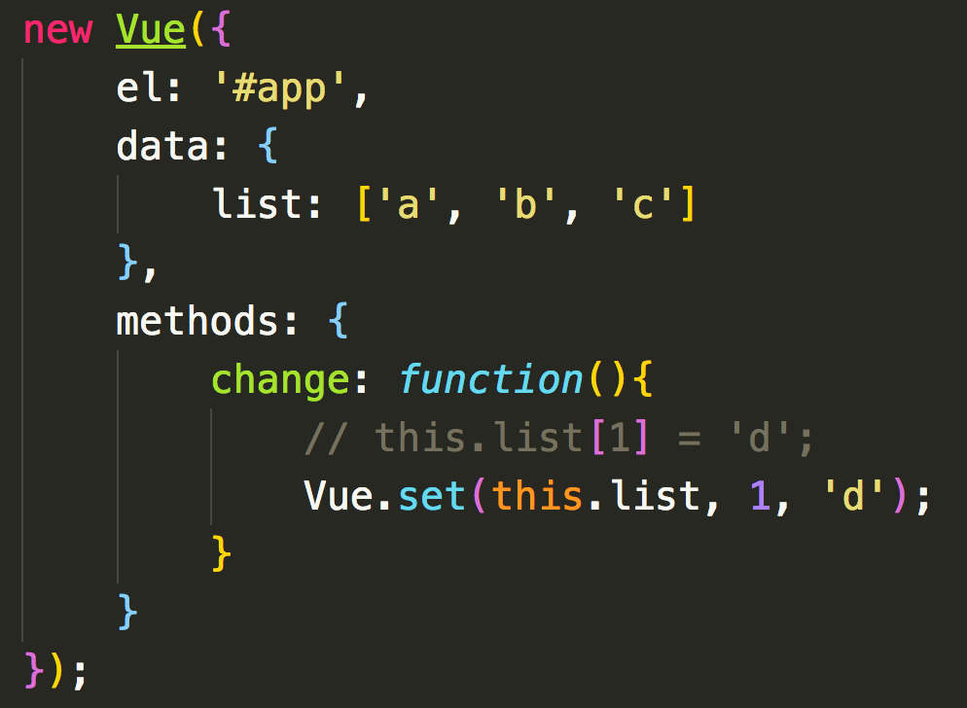
Vue.set 扩展实例构造器
Vue不能通过索引设置数组的值

Slide 9
computed & watch
computed：计算属性将被混入到 Vue 实例中。所有 getter 和 setter 的 this 上下文自动地绑定为 Vue 实例。计算属性的结果会被缓存，除非依赖的响应式属性变化才会重新计算。
watch：一个对象，键是需要观察的表达式，值是对应回调函数。
watch: {
a: function(newVal, oldVal){
}
}

Slide 10
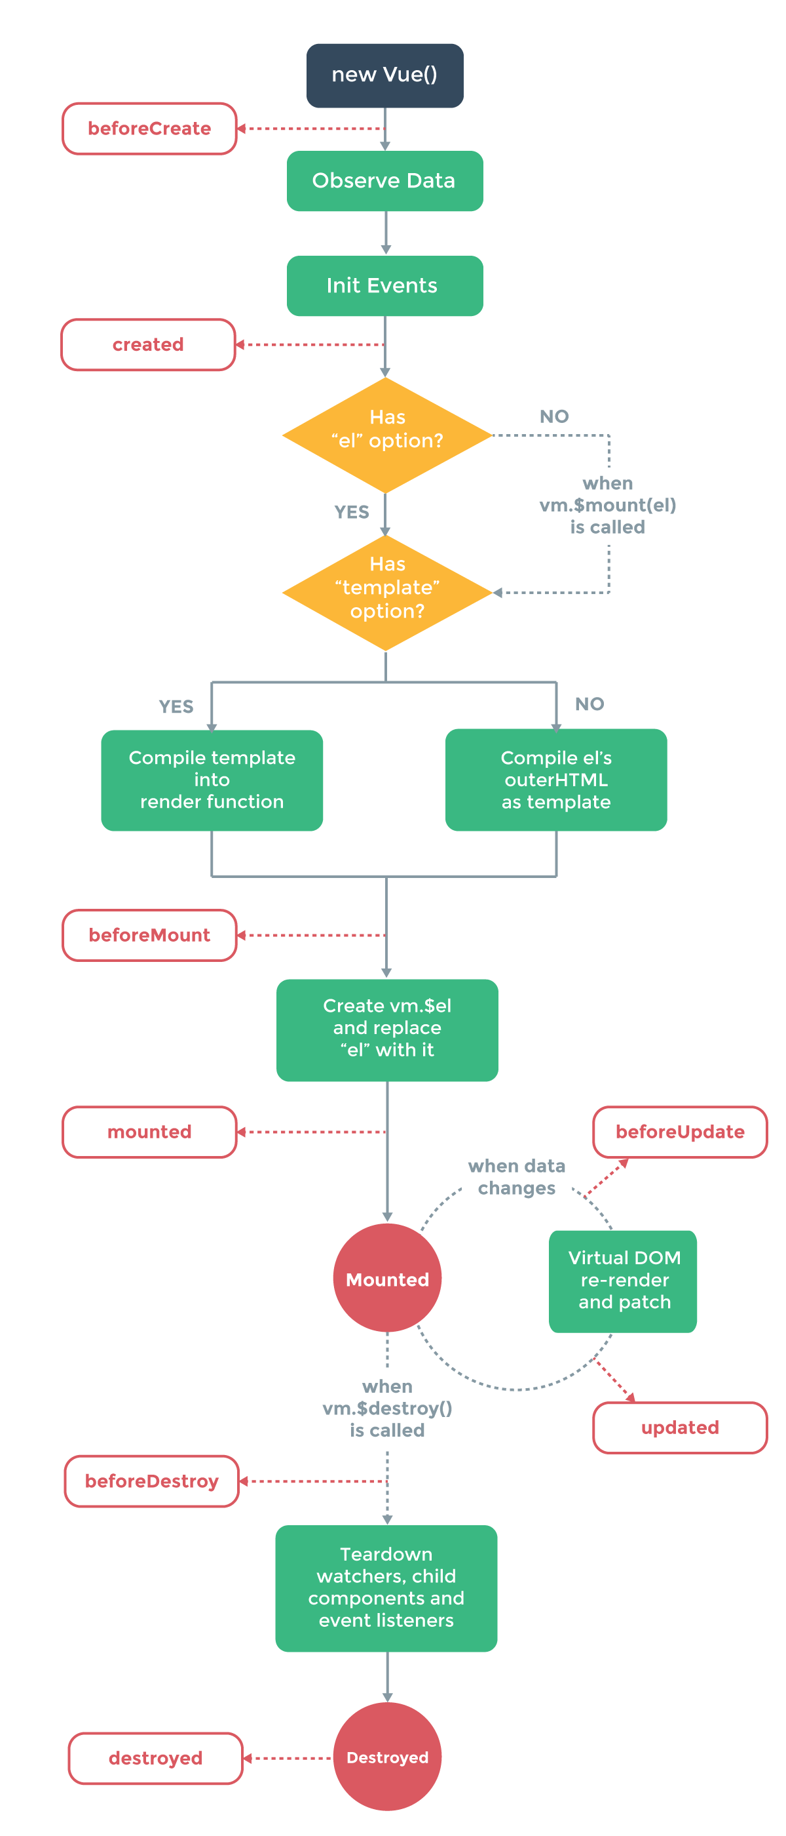
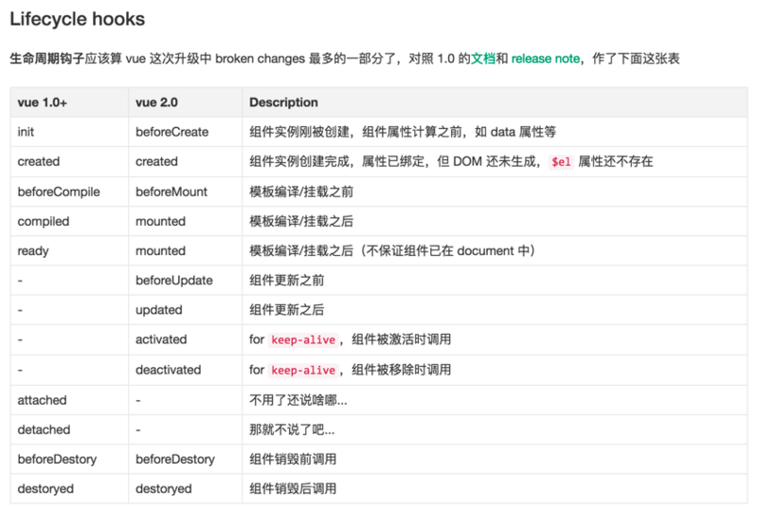
生命周期
Vue实例有一个完整的生命周期，也就是从开始创建、初始化
数据、编译模板、挂载Dom、渲染→更新→渲染、卸载等一系
列过程，我们称这是Vue的生命周期。通俗说就是Vue实例从
创建到销毁的过程，就是生命周期。

Slide 11
template 模板
一个字符串模板作为 Vue 实例的标识使用。模板将会 替换 挂载的元素。挂载元素的内容都将被忽略，除非模板的内容有分发插槽。

Slide 12
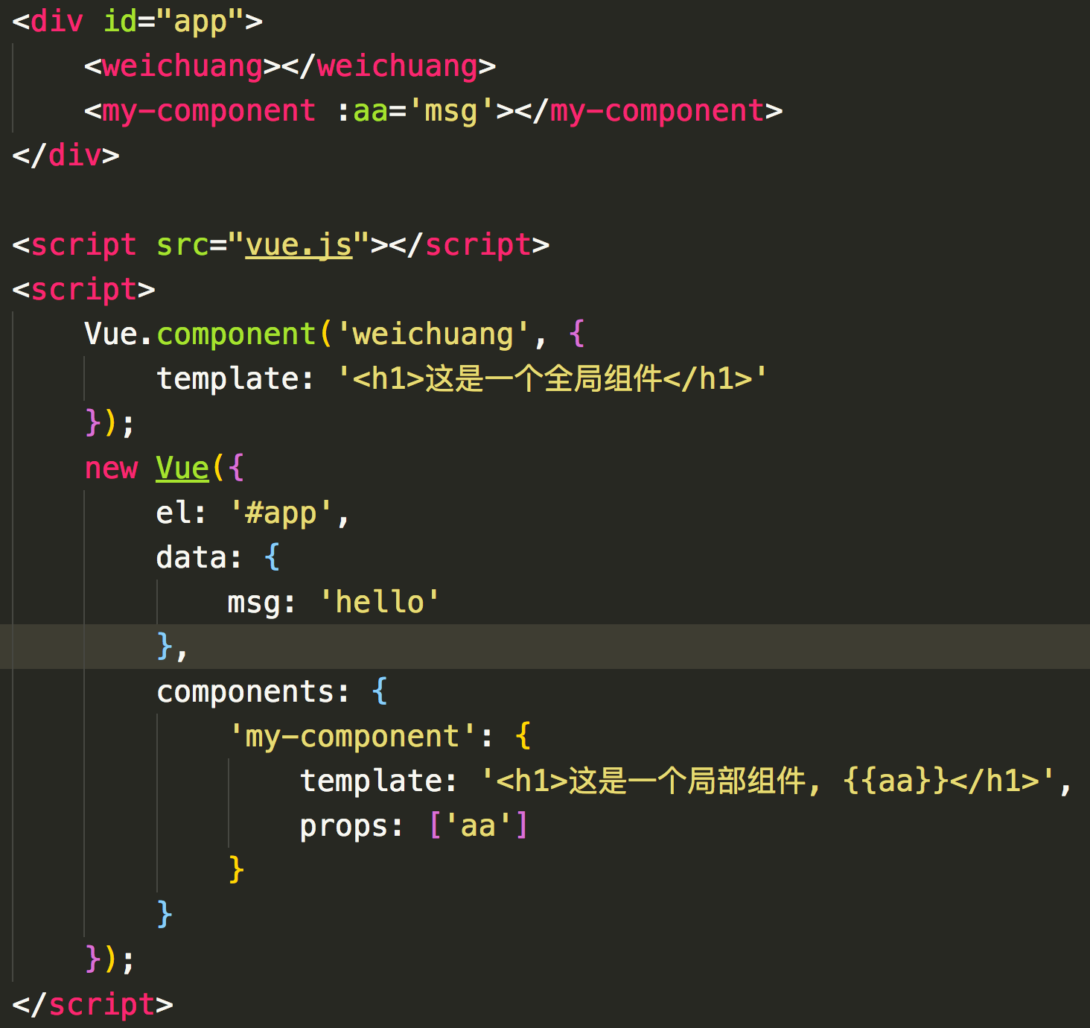
component 1
组件 (Component) 是 Vue.js 最强大的功能之一。组件可以扩展 HTML 元素，封装可重用的代码。在较高层面上，组件是自定义元素，Vue.js 的编译器为它添加特殊功能。
全局组件
局部组件
props:[]
参数中带-，去掉横杠，后面首字母大写
data的值传递给组件：v-bind

Slide 13
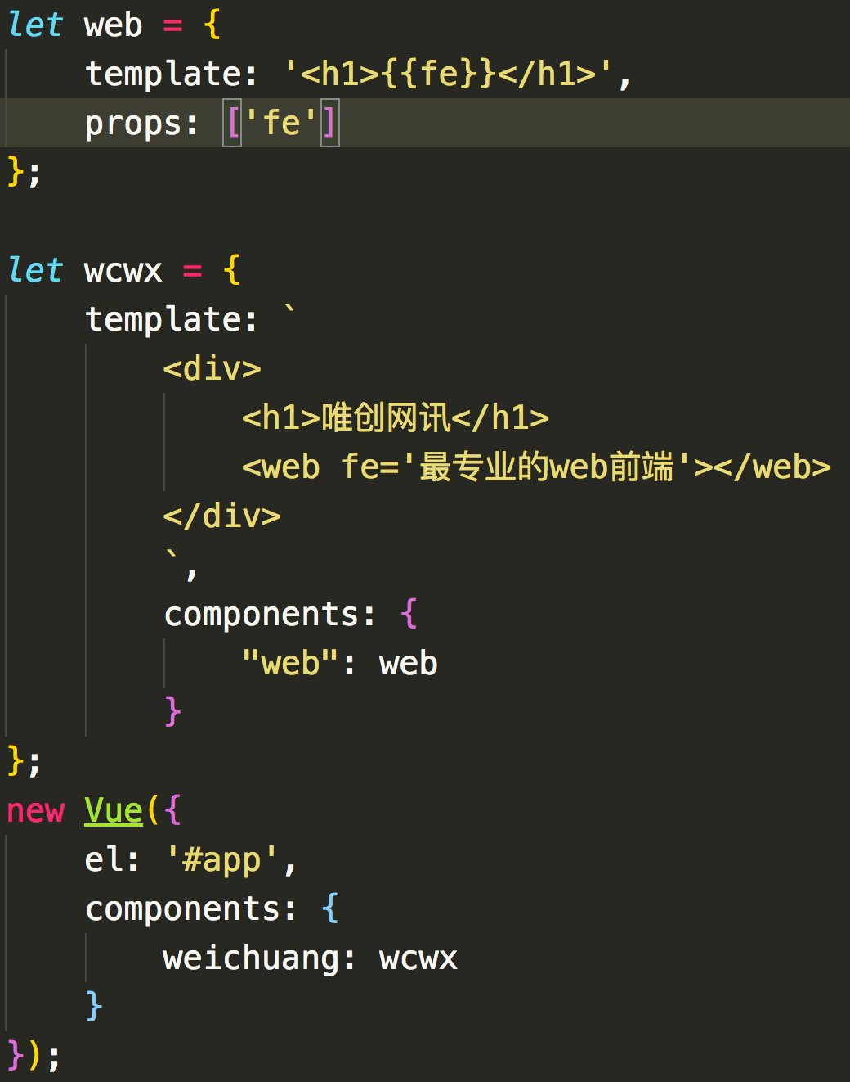
component 2
组件嵌套
组件传值
props
子组件调用父组件中的方法
$emit(‘aa’)

Slide 14
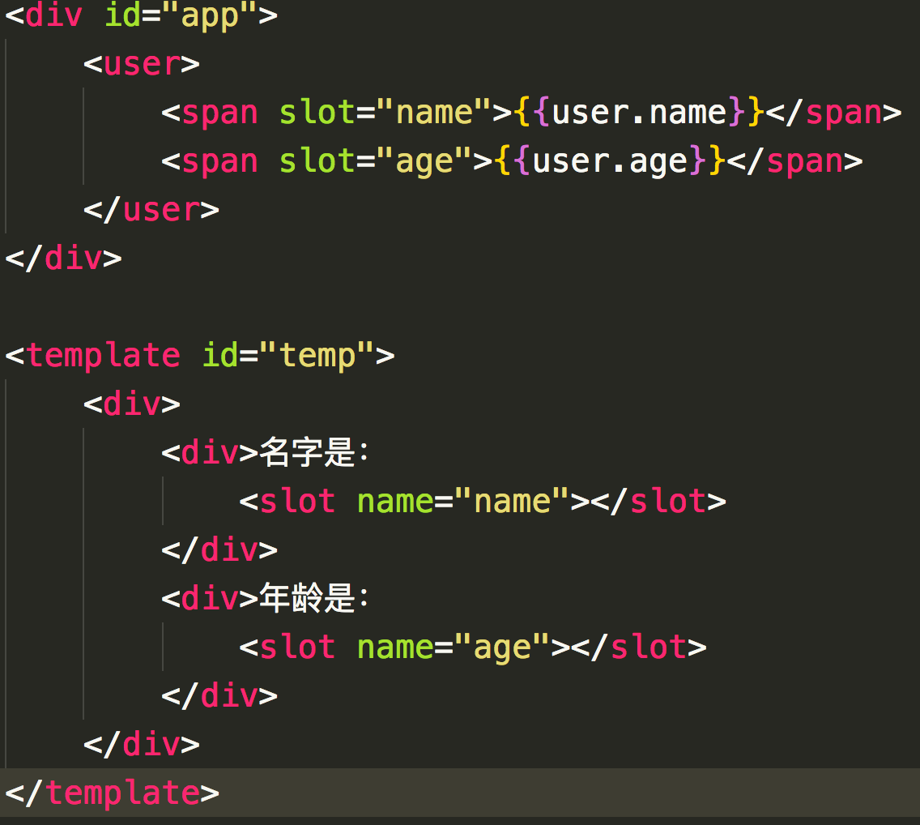
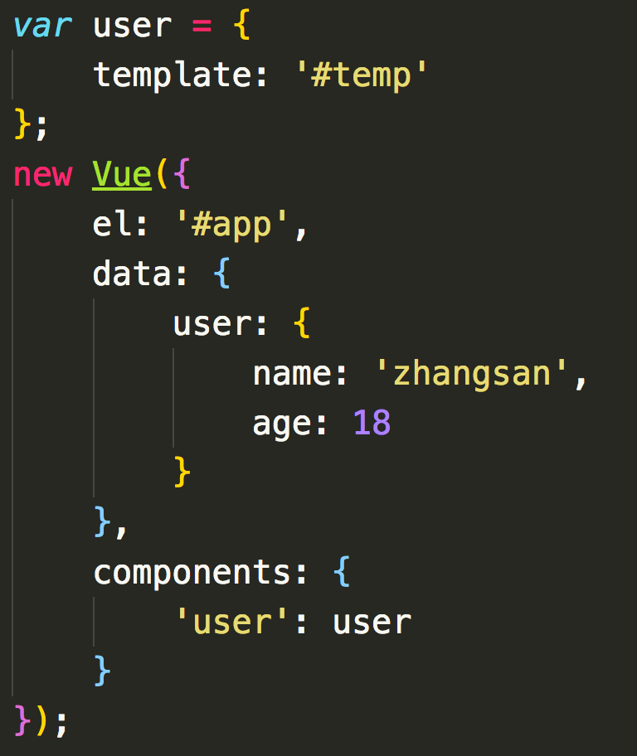
slot
<slot> 元素可以用一个特殊的特性 name 来进一步配置如何分发内容。多个插槽可以有不同的名字。具名插槽将匹配内容片段中有对应 slot 特性的元素。

Slide 15
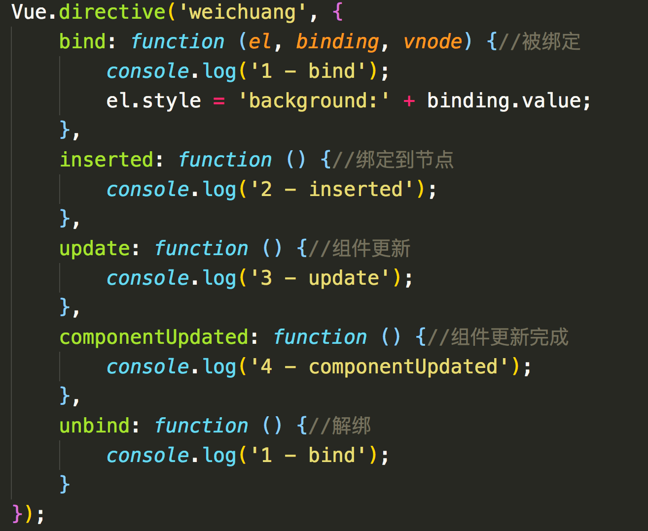
Vue.directive 自定义指令
bind:只调用一次，指令第一次绑定到元素时调用，用这个钩子函数可以定义一个绑定时执行一次的初始化动作。
inserted:被绑定元素插入父节点时调用（父节点存在即可调用，不必存在于document中）。
update:被绑定于元素所在的模板更新时调用，而无论绑定值是否变化。通过比较更新前后的绑定值，可以忽略不必要的模板更新。
componentUpdated:被绑定元素所在模板完成一次更新周期时调用。
unbind:只调用一次，指令与元素解绑时调用。vm.$destroy();

Slide 16

Thank you
谢谢观看

